Slide 1
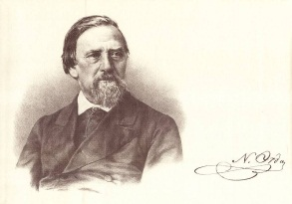
Наполеон Орда

Slide 2
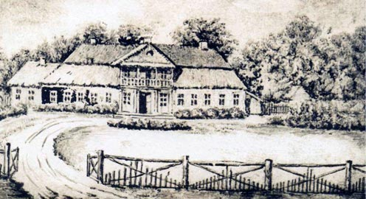
Родился Наполеон Орда 11 февраля 1807 года, в родовом поместье Вороцевичи Пинского уезда Минской губернии неподалёку от Иваново, в семье инженера-фортификатора Михаила Орды.

Slide 3
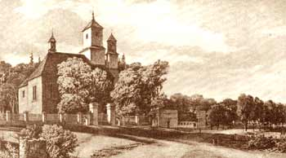
Костел и Свислочская гимназия (построена в 1802 г.)
Рисунок Наполеона Орды
В 1818 году Н.Орда был принят в Свислочскую гимназию под патронажам Виленского университета. В 1823 он успешно её оканчивает и поступает на физико-математический факультет Виленского университета.

Slide 4
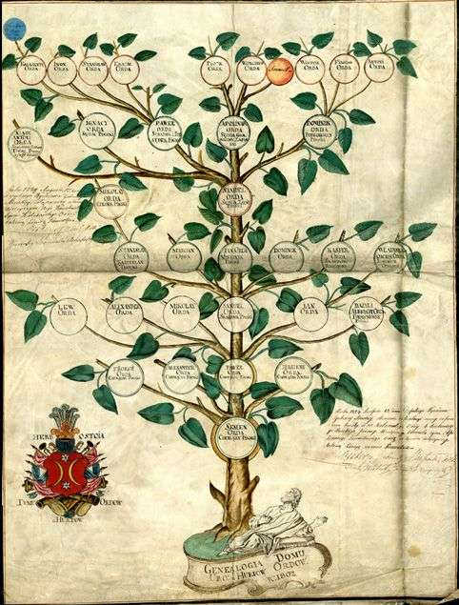
С первых дней учёбы в Виленском университете он включается в деятельность тайной студенческой организации «Зоряне». Это и стало причиной исключения его из университета и пятнадцатимесячного ареста в Виленскую тюрьму.

Slide 5
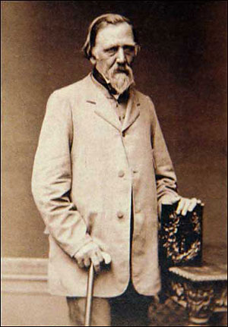
После освобождения с тюрьмы Н. Орда возвращается в Вороцевичи, где находится под строгим наблюдением полиции.
Когда вспыхивает восстание 1830-1831 гг, он принимает в нём самое активное участие. За мужество, проявленное в битвах за свободу своего народа, капитан Орда отмечен самым высоким вознаграждением того времени – золотым крестом «Воинская доблесть».
Опасаясь репрессий, Н. Орда был вынужден выехать за границу. Находясь в эмиграции, он много путешествовал по Европе, жил в Австрии, Швейцарии, Италии, а в сентябре 1833 года получил статус эмигранта во Франции и остался в Париже.

Slide 6
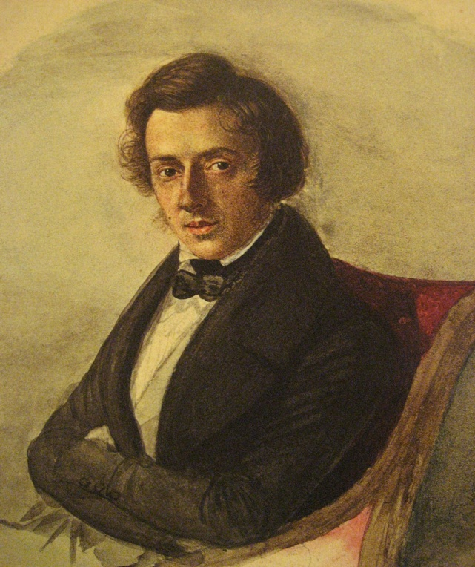
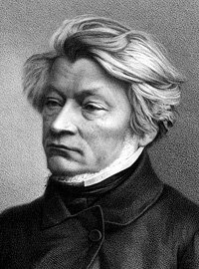
Свое музыкальное мастерство Орда совершенствовал у Фредерика Шопена и достиг в этом направлении основательных успехов. Как композитор он создал более 20 полонезов, мазурок, вальсов, ноктюрнов, полек, серенад, а также романсов и песен.
Также, близкие отношения сложились у него с Адамом Мицкевичем, который жил в Париже с 1831 года и которому Н. Орда аккомпанировал на фортепиано на популярных в то время литературных вечерах.

Slide 7


В середине 50-х годов XIX столетия Орда написал "Грамматику польского языка" и издал ее в 1856 году в Париже, затем в 1858 году в Берлине, а в 1874 году в Варшаве.
Выдающимся результатом его многолетнего педагогического и исследовательского труда стала "Грамматика музыки", вышедшая в свет в Варшаве в 1873 году.

Slide 8
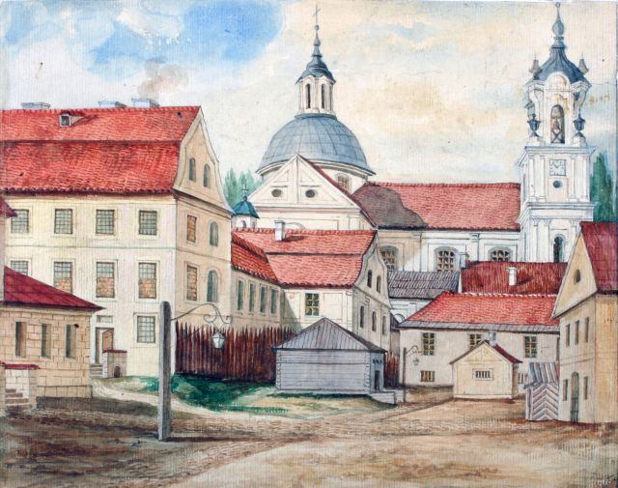
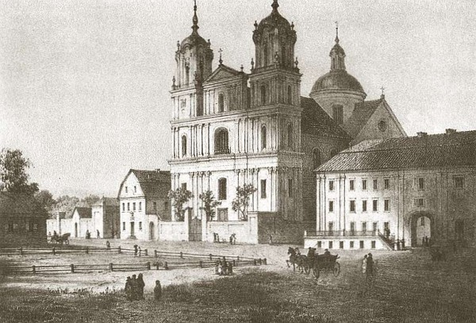
Н. Орда,
Гродно, костел иезуитов со стороны коллегиума Н. Орда, Гродно, костел иезуитов
  После возвращения Н. Орды на родину появляются его лучшие картины: архитектурные пейзажи Беларуси, Украины, Польши и Литвы. Взять хотя бы цикл его рисунков, связанных с Гродненской губернией (1860-1862). Они посвящены родине творца. Как раз эти работы дают нам представление о Брестчине прошедших годов. Серия насчитывает 144 работы. Тут есть панорамы Гродна, Пинска, Берёзы, Иванова, Пружан, Ружан и т.д.

Slide 9
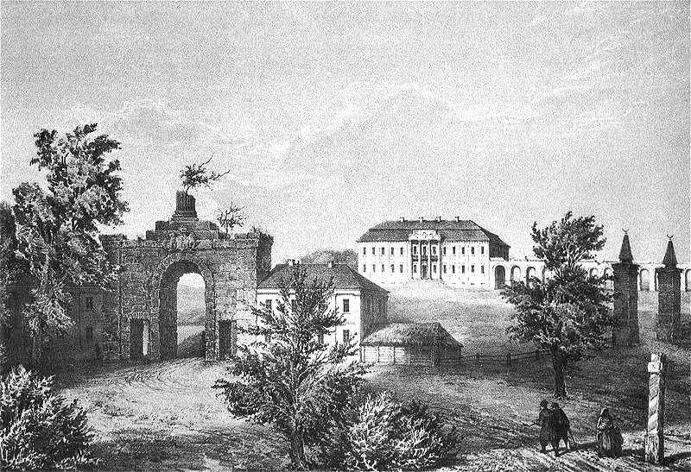
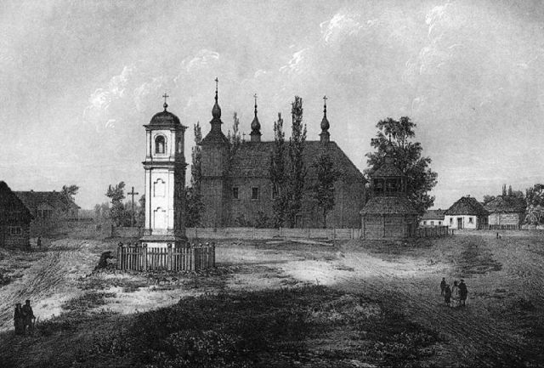
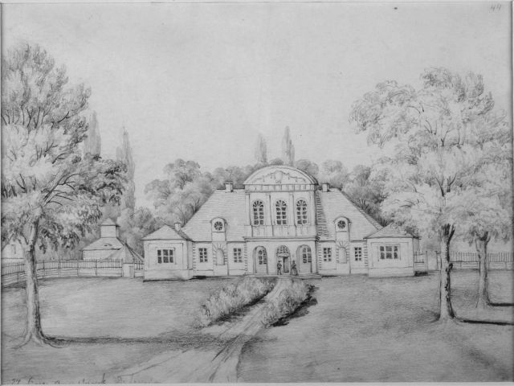
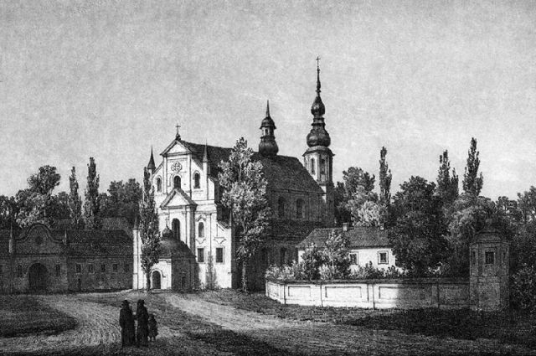
Н. Орда, Ружаны Н. Орда, Иваново
Н. Орда, Августово (Гродно) Н. Орда, Берёза

Slide 10
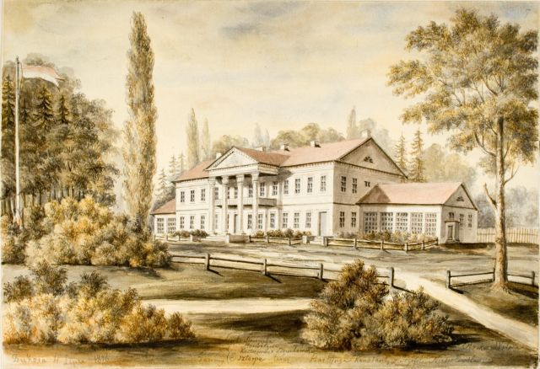
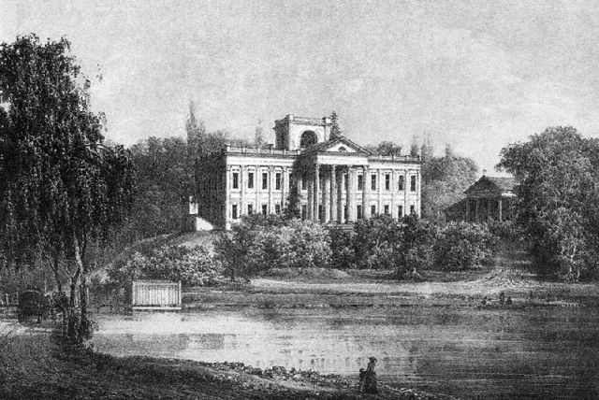
Н. Орда, Дукора Н. Орда, Жемыславль
Всего художественное наследие Наполеона Орды включает в себя более 1150 акварелей и графических работ. Свои рисунки Наполеон Орда систематизировал и разложил по папкам, в которых собраны произведения за 1840-1880 годы.

Slide 11
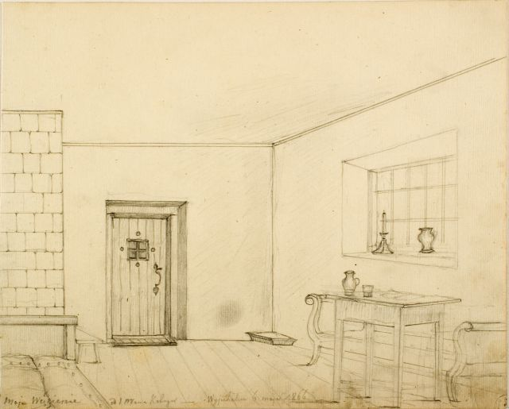
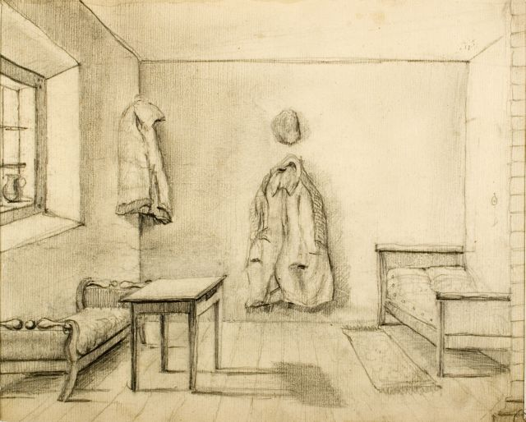
Н. Орда, Камера Кобринской тюрьмы
В 1863 г. Вспыхивает новое освободительное восстание. Н. Орду обвиняют в том, что он побуждал к выступлению и направлял в отряд восставших своих крестьян, затем находят у него пороховницу с порохом, патриотические стихи, подозрительные бумаги, вменяют в вину за то, что сын Витольд служит во французской армии. После следствия в феврале 1866 года шестидесятилетнего Н.Орду подвергают аресту и садят в Кобринский тюремный замок, где он находился с 1 марта по 6 мая 1866 г.

Slide 12
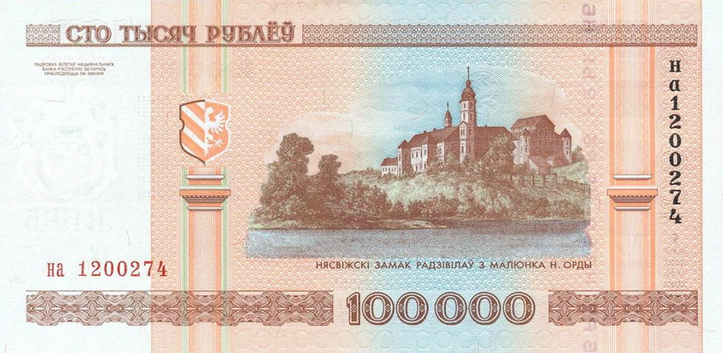
Память
Именем Наполеона Орды названы улицы в Минске, Бресте, Гродно, Иваново.
Работа художника (изображение Несвижского замка Радзивиллов) запечатлена на второй по номиналу белорусской банкноте (100 000 рублей).

Slide 13
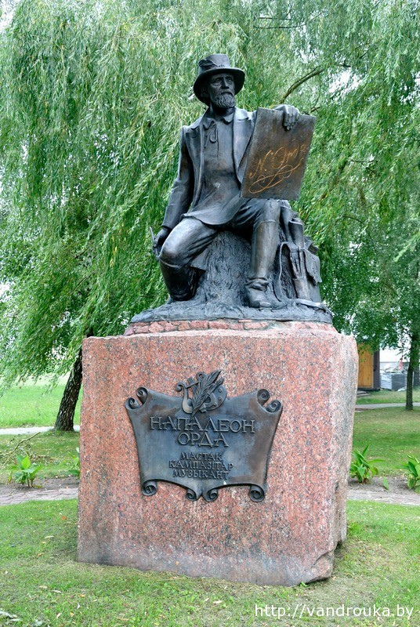
В 1996 году имя художника присвоено Ивановской детской школе искусств. А в 1997 городу в Иваново (Брестская область) установлен памятник Орде (скульптор И. В. Голубев, архитектор В. И. Косяк).

Slide 14
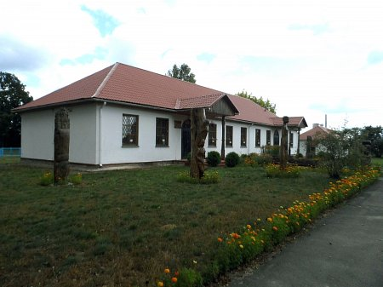
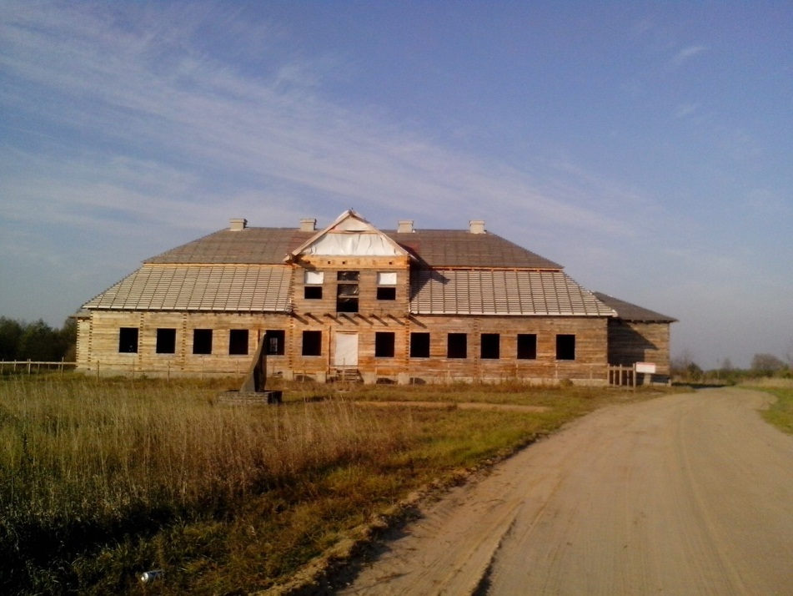
В деревне Вороцевичи 21 июня 2005 г. создан Районный музейный комплекс Н. Орды.
Также тут реконструируется родовое поместье Н. Орды – «Красный двор».

Slide 15
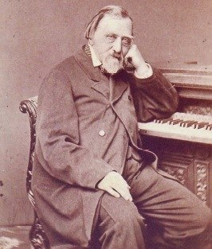
«Это была одна из наисимпатичнейших личностей, вся жизнь которой была чиста как слеза, ... достойный, горячо любящий свой край гражданин».

